Slide 1
Colloque Scientifique en l’honneur de Raymond Ripp
19 Janvier 2018
Raymond : du Tcl à l’humain

Slide 2
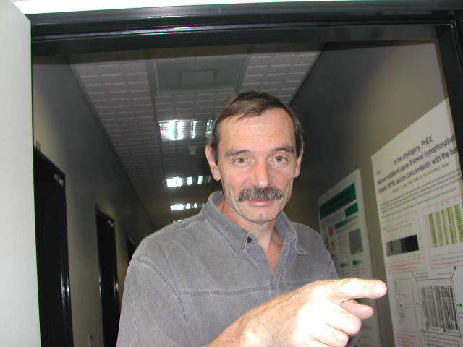
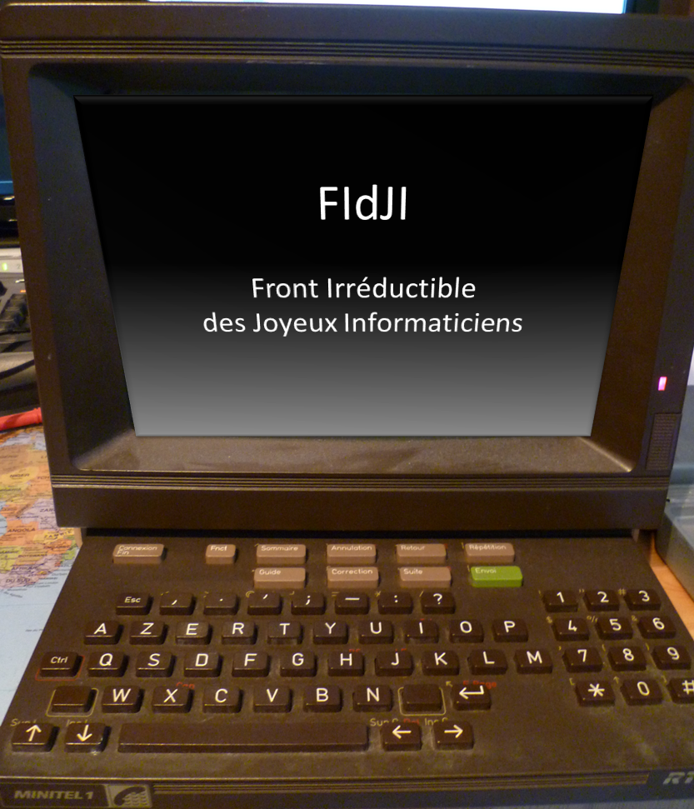
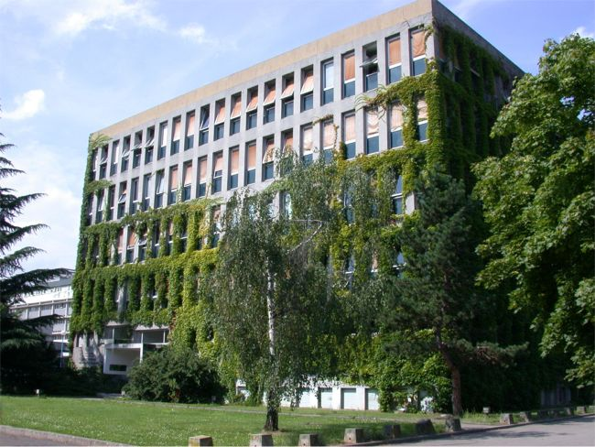
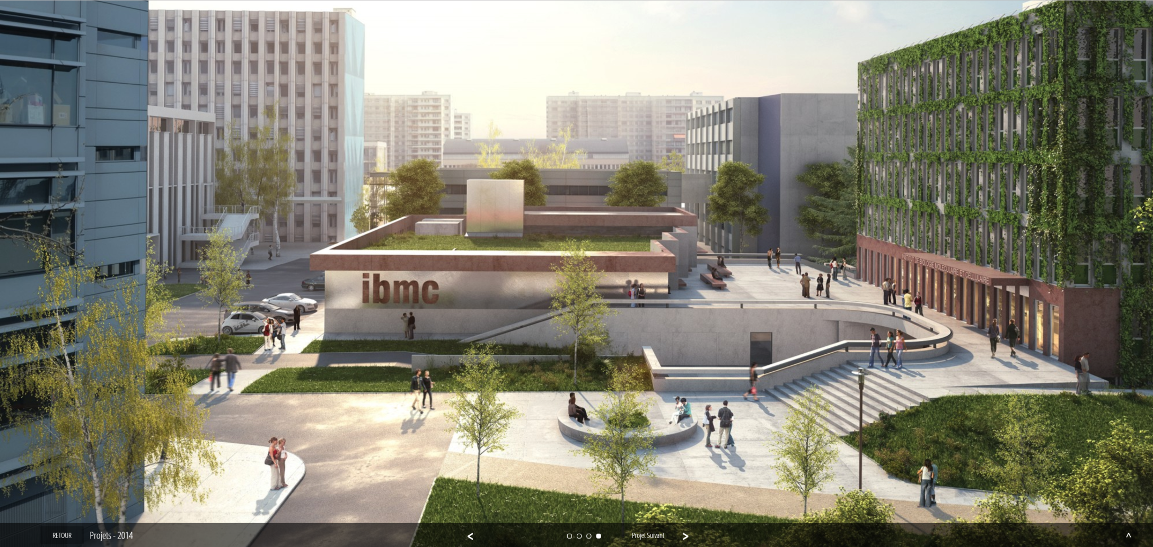
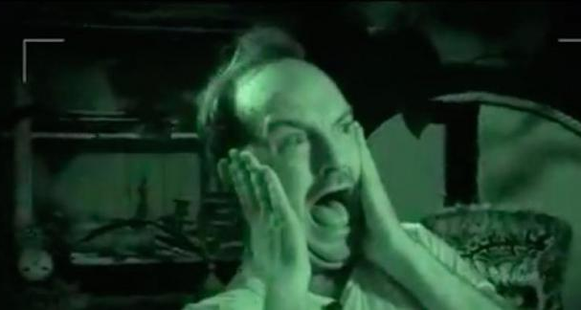
au siècle dernier
Premiers contacts : l’IBMC…
Première Prouesse Informatique : le détournement de la page d’accueil de l’institut
Aaaaaaaaargh

Slide 3
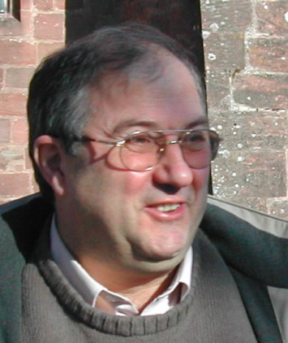
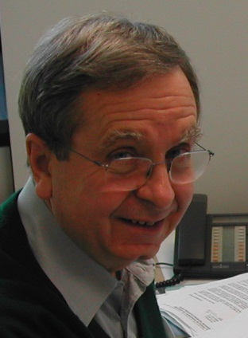
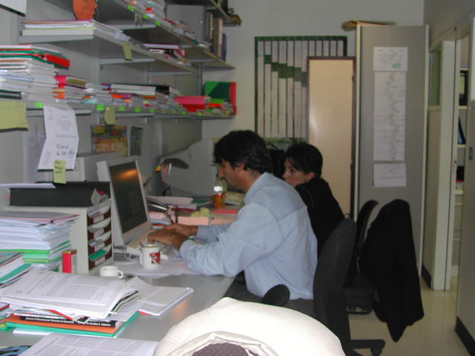
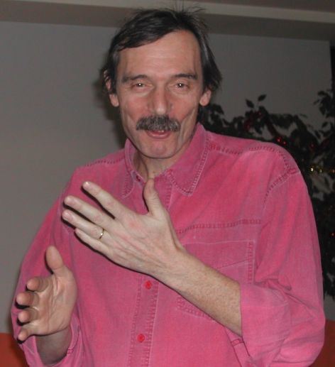
du Lbgi au CSTB : de 1997…

Slide 4
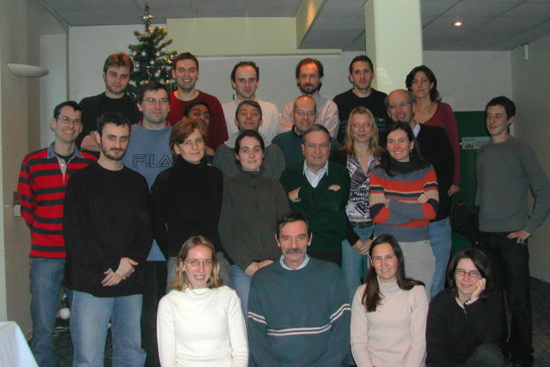


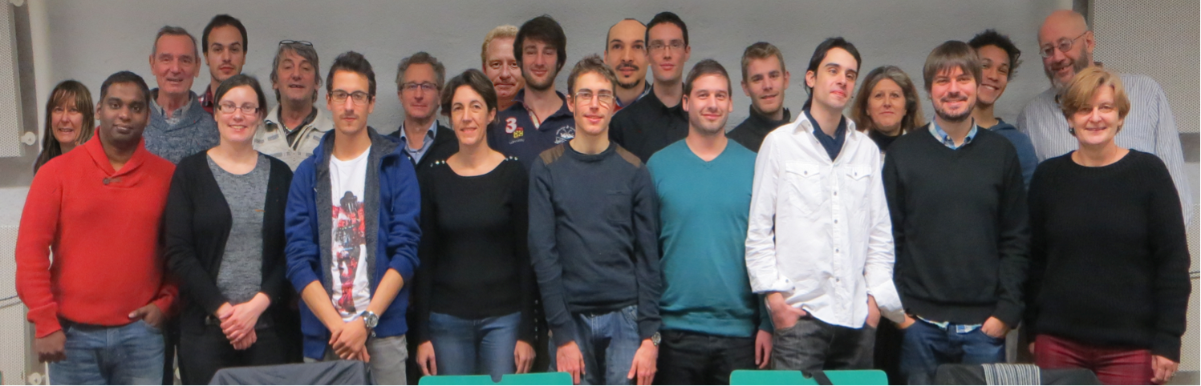
du Lbgi au CSTB : de 1997… à nos jours
2004

Slide 5
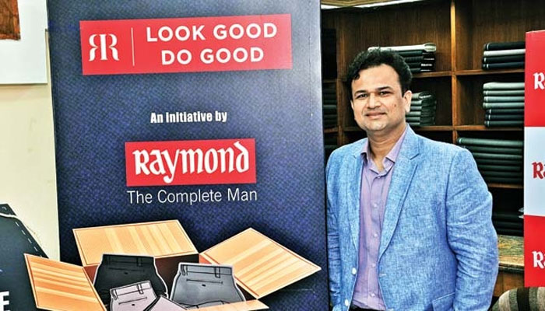
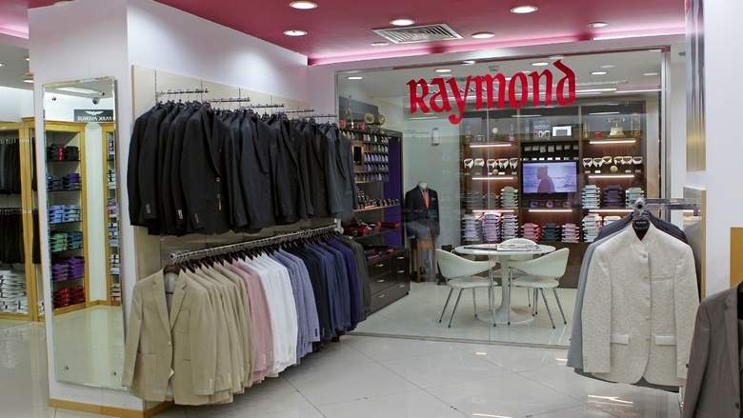



Slide 6
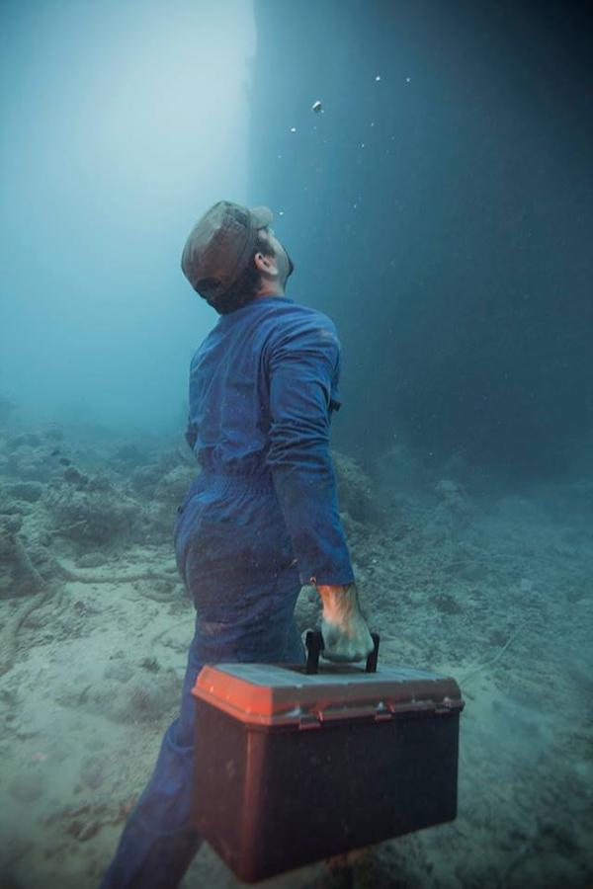
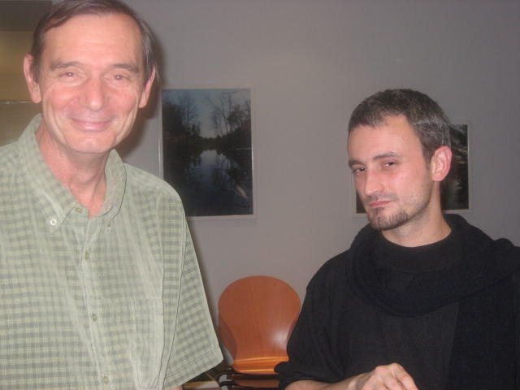
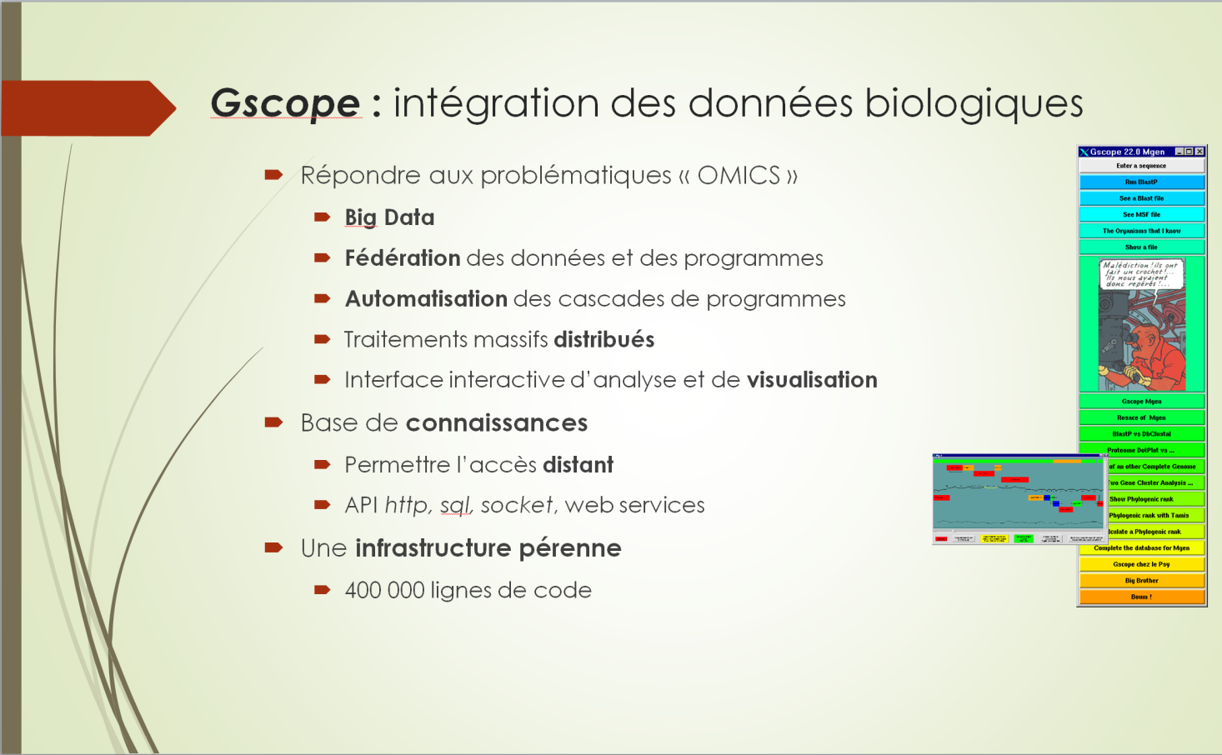
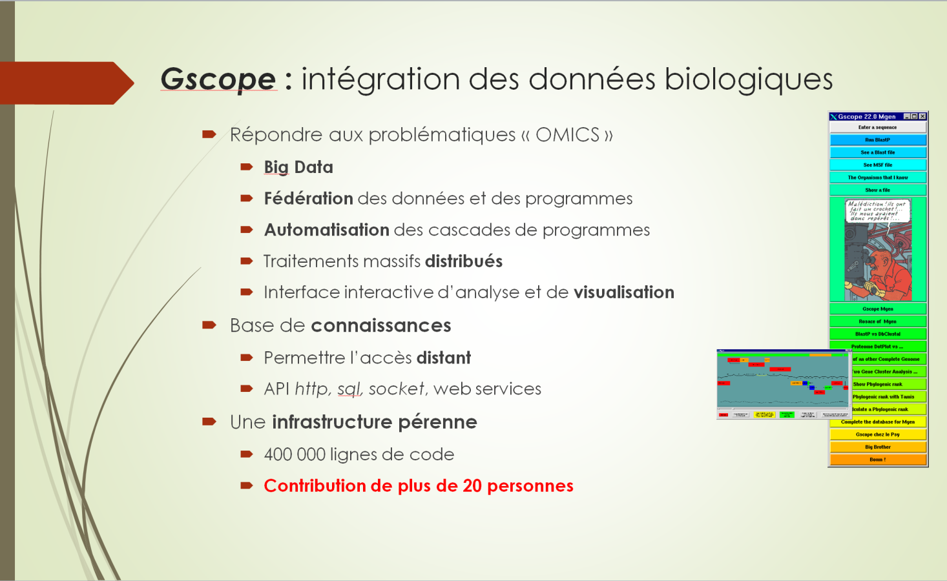
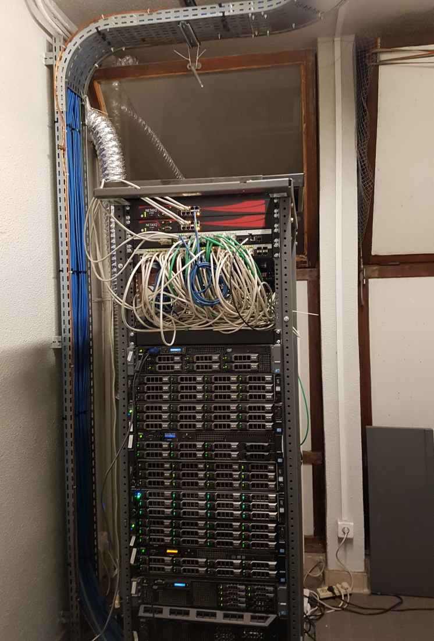
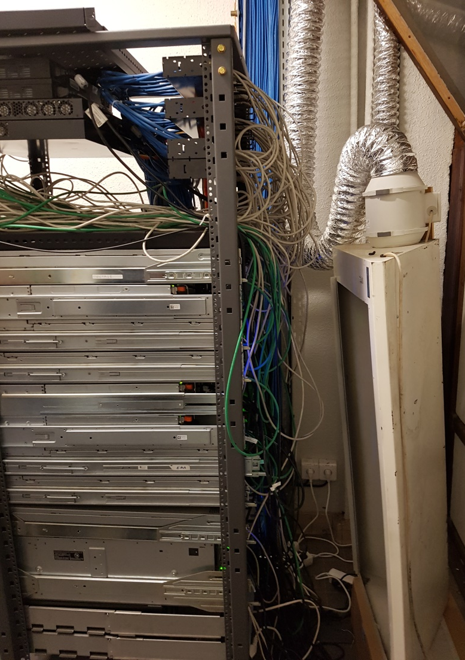
Accompagner le biologiste…
Face à la révolution informatique
Face aux nouveaux outils, langages, réseaux…
Face au tsunami des données biologiques
Gscope: Le Tcl… à l’ère des “OMIQUES”

Slide 7

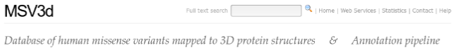
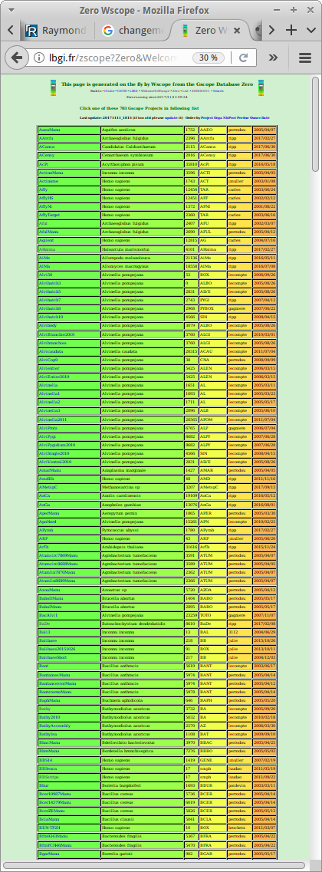
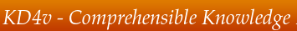
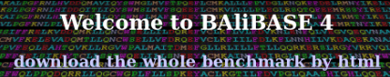
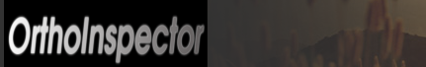
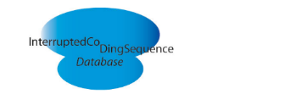
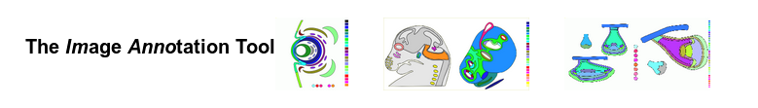
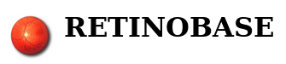
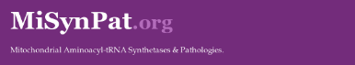
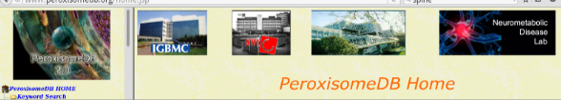
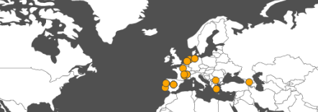
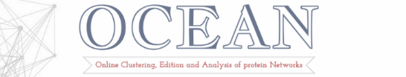
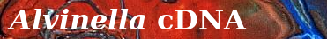
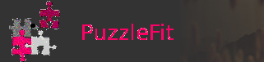
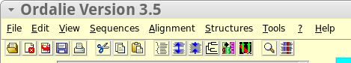
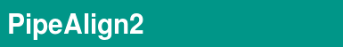
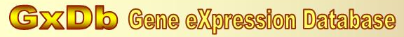
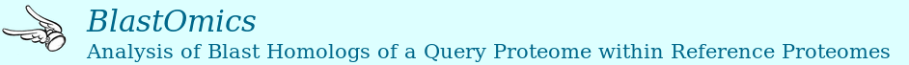
Gscope : au cœur de tous nos projets
Curiosité
Plus de 200 « projets » Gscope
  Etude de groupes de protéines
  Annotation de génomes
  Recherche de gènes liées au maladies
  Thèses, post-doc et stages
  Publications
  + 30 sites web
2012
2003
2012
2005
2015
2006
2015
2017
2007
2007
2011
2012

Slide 8
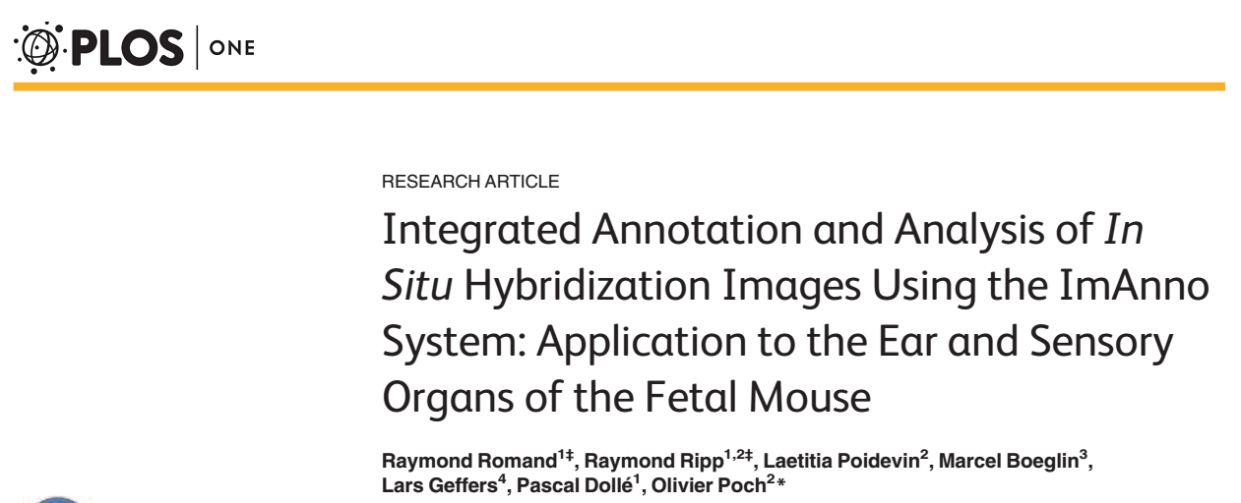
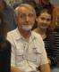
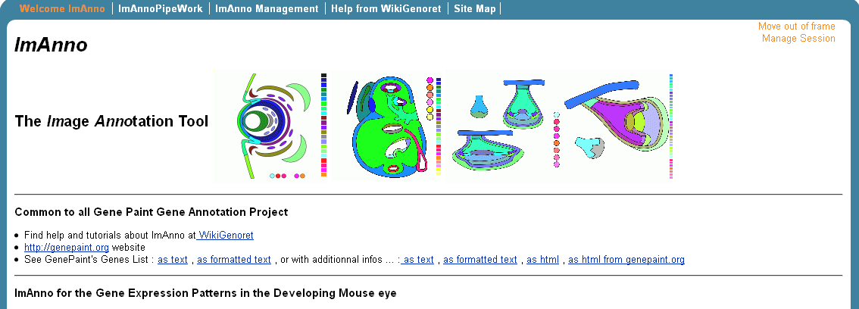
patience
Les 2 r.R. !
10 heures de confinement total dans le bureau…
201 versions…
des moments inoubliables

Slide 9

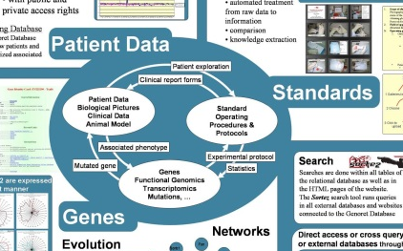
Projet EVI-Genoret (Génomique Fonctionnelle de la Rétine; WP16 )
Disponibilité
Fédérer les données hétérogènes
  fournies par 43 laboratoires et centres cliniques dans 12 pays
  autour de 3 axes : gènes, standards et données patients
    du gène à la maladie, de l’animal aux essais cliniques.
S’intéresser au métier de chacun
Aller collecter les informations patients
Comprendre, corriger!
Normaliser pour créer une base européenne
Scientific officier : « Genoret Database est un des meilleurs sites FP6… »
Etude pangénomique mondiale sur la Dégénérescence Maculaire Liée à l’Age
  17100 patients DMLA, 60 000 contrôles, 7 nouveaux gènes

Slide 10
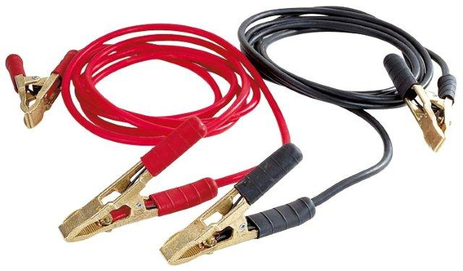
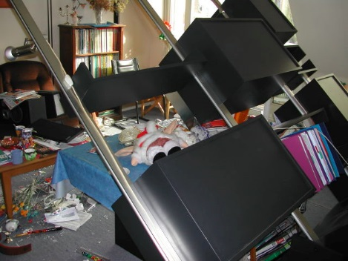
Disponibilité

Slide 11
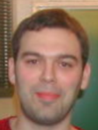
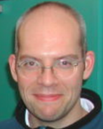
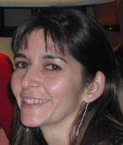
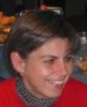
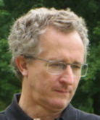
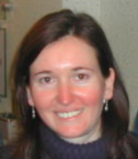
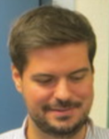





























































PASSEUR
Enseignement, formation, conseil, encadrement
  Enseignement de l’informatique en master de biologie
  Aides au quotidien
      L’informatique au biologiste, la biologie à l’informaticien
    Des « anciens » … aux stagiaires → en fait tout le monde!!!

Slide 12




La mémoire du labo
http://lbgi.fr/~ripp/Phototheque/index.html

Slide 13

La mémoire du labo
http://lbgi.fr/~ripp/Phototheque/index.html

Slide 14

La mémoire du labo
http://lbgi.fr/~ripp/Phototheque/index.html

Slide 15


Slide 16



portrait

Slide 17

Voyages
1974 Rwanda

Slide 18





1975 – Mexique Guatemala Laponie

Slide 19


1976 - les Alpes

Slide 20

1978 - Spéléologie gouffre de Pourpevelle

Slide 21


1979 - Kayak 1981 - Corse

Slide 22


1997 – Inde, Ladakh

Slide 23

La 2CV

Slide 24





La 2CV

Slide 25

La 2CV

Slide 26


La 2CV

Slide 27

La 2CV
Message de Frédérick Plewniak

Slide 28



http://raymondripp.fr/Phototheque/Raymond/BaladesEtChateaux/Geroldseck/PlanDuSite.html

Slide 29



http://raymondripp.fr/Phototheque/Raymond/BaladesEtChateaux/Geroldseck/PlanDuSite.html

Slide 30




Slide 31



Slide 32

I remember during my stay in Strasbourg, you helped sort out some problems I faced with the usage of systems and software.
Most importantly, whenever needed you
were there to help !
And you, along with all the lab people, made me feel so much part of the social life there.
je te souhaite le meilleur dans la vie !
Krishna

Slide 33

If I think ‘Strasbourg, if I thinks ‘France’
Raymond is the one I remember, followed closely by Isabelle
I wish Raymond a very happy retirement.
He will now have even more time for his
hobbies and his travels. Maybe he can start
restoring another 2CV!!
My wife Selvi joins me in wishing Raymond
and his family a healthy, happy and prosperous
life!!
Gautham
Tous LES MESSAGES : un book

Slide 34
Disponible
2CV
Sympathie
Disponible
Passions
curiosité
gentillesse
Plaisir
Plaisir
curiosité
enthousiasme
TCL
enthousiasme
TCL
TCL
2CV
Passions
2CV
gentillesse
curiosité
Tous LES MESSAGES : un book

Slide 35


Slide 36


Slide 37

1974 - Rwanda
1975 - Mexique, Guatemala, Laponie
1976 - les Alpes
1978 - Spéléologie gouffre de Pourpevelle
1979 - Kayak
1981 - Corse
1997 - Inde, Ladakh
→ Creation dU lbgi

Slide 38





Slide 39


